Slide 1


Az iskolai tanárképzők identitásváltozásának designalapú vizsgálata
FTFL 2025 - Digitális Oktatásmódszertani Nemzetközi Konferencia
2025. Május 16.
Dr. Rapos Nóra
Dr. Tókos Katalin
Dr. habil. Lénárd Sándor
Czető Krisztina
Péter Petra

Slide 2
Problémafelvetés
Tanárképzési kontextus - alternatív tanulási útvonalak – a képzői kör kiszélesedése, az iskolai tanárok új csoportja mint képzők
Kik is az iskolai tanárképzők? - terminológiai bizonytalanság (Livingston, 2014), „kettős szakemberek” (Murray & Male, 2005), tanárképzővé válás: tanulási- és identitáskonstrukciós folyamat (Dengerink et al, 2015; Swennen et al., 2008)
Hogyan támogatható az iskolai tanárképzők képzővé válása? – un. határátlépő helyzetek (Akkermen & Bakker, 2011)

Slide 3
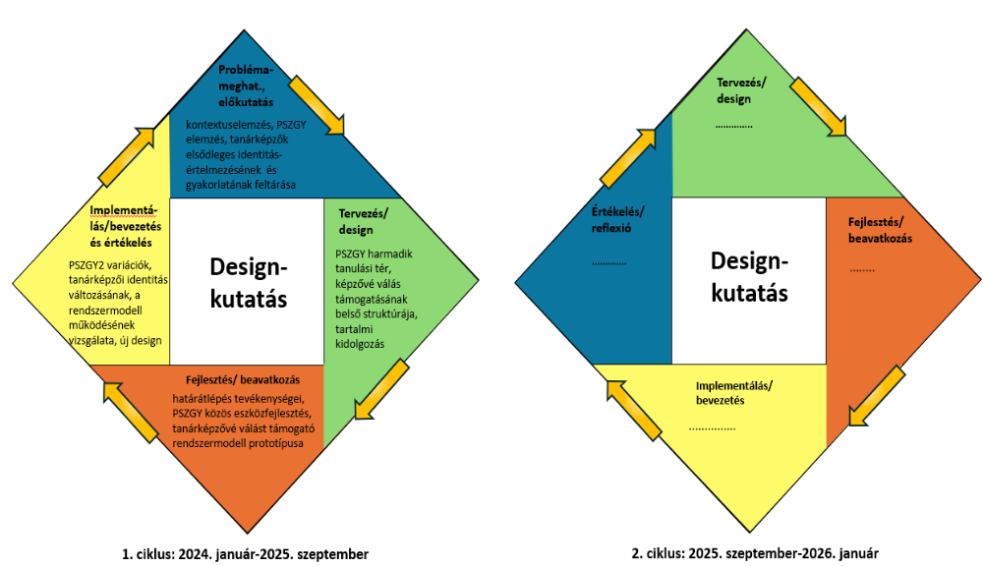
A projekt bemutatása
Célkitűzés
Egy konkrét képzésfejlesztés (PSZGY) kapcsán,
az érintett szereplőkkel való együttműködés keretei közt,
a képzővé válás, a tanárképző közösséggé válás támogatásához kapcsolódó együttműködésre épülő rendszermodell kialakítása és vizsgálata.
Designkutatás
egyén és a környezet rendszerértelmezése
iteratív és értékelő jellegű megközelítés (Kelly, 2008)
parcitipatív jelleg, együttműködésére épít (Barab, 2006, Kelly, 2008)
Notes:
DOKK létrehozása:
az ELTE Szenátusának döntése 2023. március 27-én ;
szakmai egyeztetések megszervezése és lebonyolítása a konzorciumi partnerekkel;
az ELTE által vállalt K+F-irányok azonosítása;
szakmai mátrix összeállítása; szinergiák keresése a tagok között
Testületek:
Konzorciumi szerződés előkészítése és elfogadása;
ügyrendek előkészítése és elfogadása;
Kick-off míting megszervezése;
Operatív és szakmai és pályázattechnikai egyeztetések kezdeményezése, megszervezése és lebonyolítása;
Sablonok, tájékoztató dokumentumok előállítása; EPTK-oktatás;
Jogi munkacsoport létrehozása;
Közös kommunikációs platform kialakítása (Teams csoportok)

Slide 4
A szakmai identitás(változás) és tanulás összekapcsolása
az identitásmunka elválaszthatatlan a tanulástól és a tanári hivatás gyakorlásától
a szakmai tanulás jelentést ad a tapasztalatoknak (tanulási tevékenységeknek), míg az identitásalakulás folyamat értelmezi a tanulási tapasztalatokat a saját tanárképben (Beijaard et al., 2018, Garner & Kaplan, 2018)
a két fogalom kapcsolatára épülő modellek empirikus alátámasztása még nem kielégítő
olyan további intervenciós kutatásokra van szükség, amelyek segítenek megismerni azokat a tanulási tapasztalatokat, amelyek kiváltják az identitásmunkát
a személyes és kontextuális tényezők kölcsönhatásában való értelmezés és vizsgálat

Slide 5
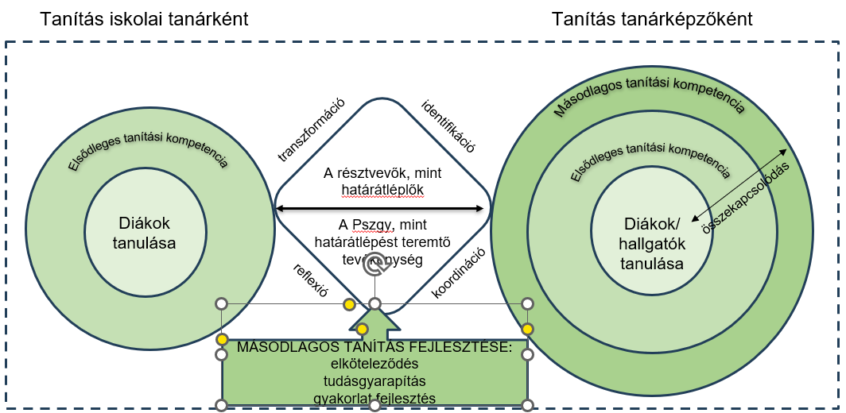
A designkutatás megvalósításához kapcsolódó harmadik tér (Li et al., 2024 és Akkerman et al., 2011 alapján)

Slide 6
A designkutatás keretrendszere 1.
Képzővé válás, tanulás
Képzői szerep értelmezése a hallgatói tanulás támogatásához
Hallgatói tanulás

Slide 7
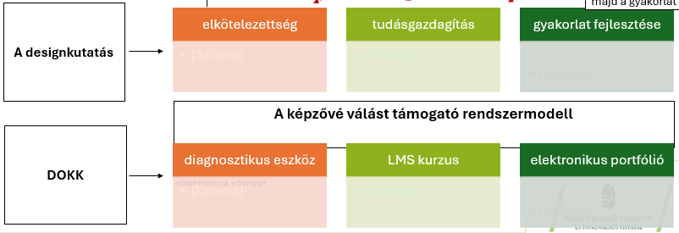
A designkutatás keretrendszere 2. (Li et al., 2024)

Slide 8
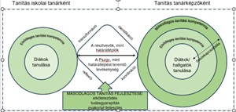
PSZGY2 mint harmadik tanulási tér – határátlépés
A hallgató tanárrá válásnak és tanulásnak támogatása
Képzővé válás, tanulás
Képzői szerep értelmezése a hallgatói tanulás támogatásához
Hallgatói tanulás
Mi szükséges a képzővé váláshoz: elkötelezettség, tudásgazdagítás, gyakorlat fejlesztése (Li, et al., 2024)
Milyen tevékenységeket végez az iskolai képző a hallgató tanulásának támogatásáért?
Hogyan támogatja a hallgatót?
Mi a hallgató tanulásnak célja?
Milyen tanulási tevékenységeket végez majd a gyakorlat során ?
A designkutatás
elkötelezettség
tudásgazdagítás
gyakorlat fejlesztése
A képzővé válást támogató rendszermodell
DOKK
diagnosztikus eszköz
LMS kurzus
elektronikus portfólió
Notes:
Eddigi eredmények és megvalósult tevékenységek

Slide 9

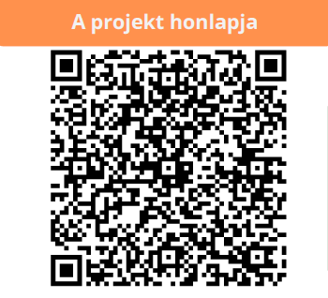
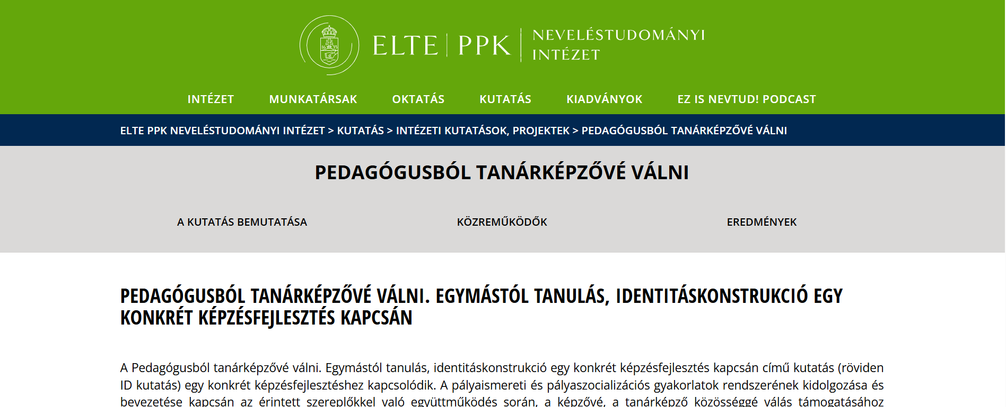
rapos.nora@ppk.elte.hu
Notes:
💡 Az előadás végén egy rövid összegzés, amely nyitottan hagyja a diskurzust és lehetőséget biztosít további kapcsolatfelvételre.

Slide 10
Köszönjük a figyelmet!

